Slide 1
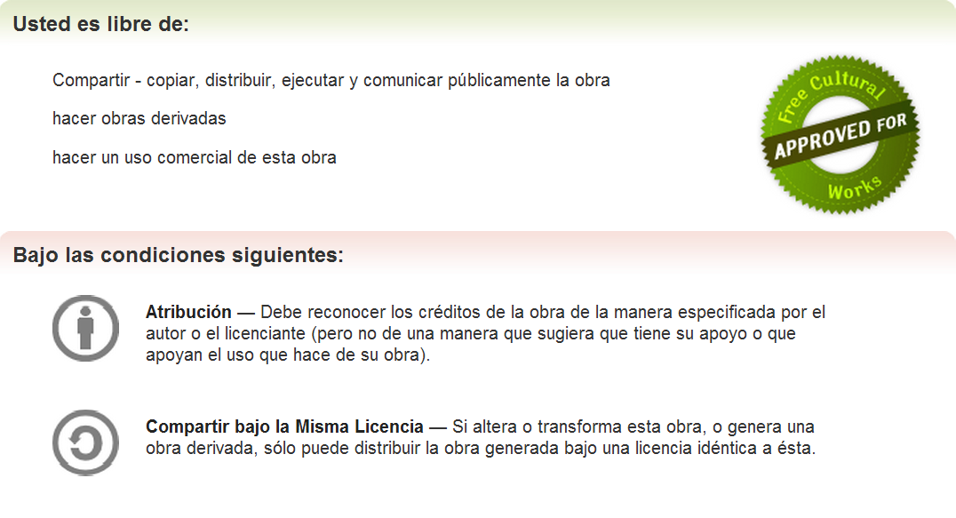
Licencia de Uso
"Test Automation .NET" is licensed under a Creative Commons Attribution-ShareAlike 3.0 Unported License
http://creativecommons.org/licenses/by-nc-sa/3.0/deed.es

Slide 2
Unit Testing Test Automation
Email: snahider@gmail.com
Blog: http://snahider.blogspot.com
Twitter: @snahider
Angel Núñez Salazar

Slide 3
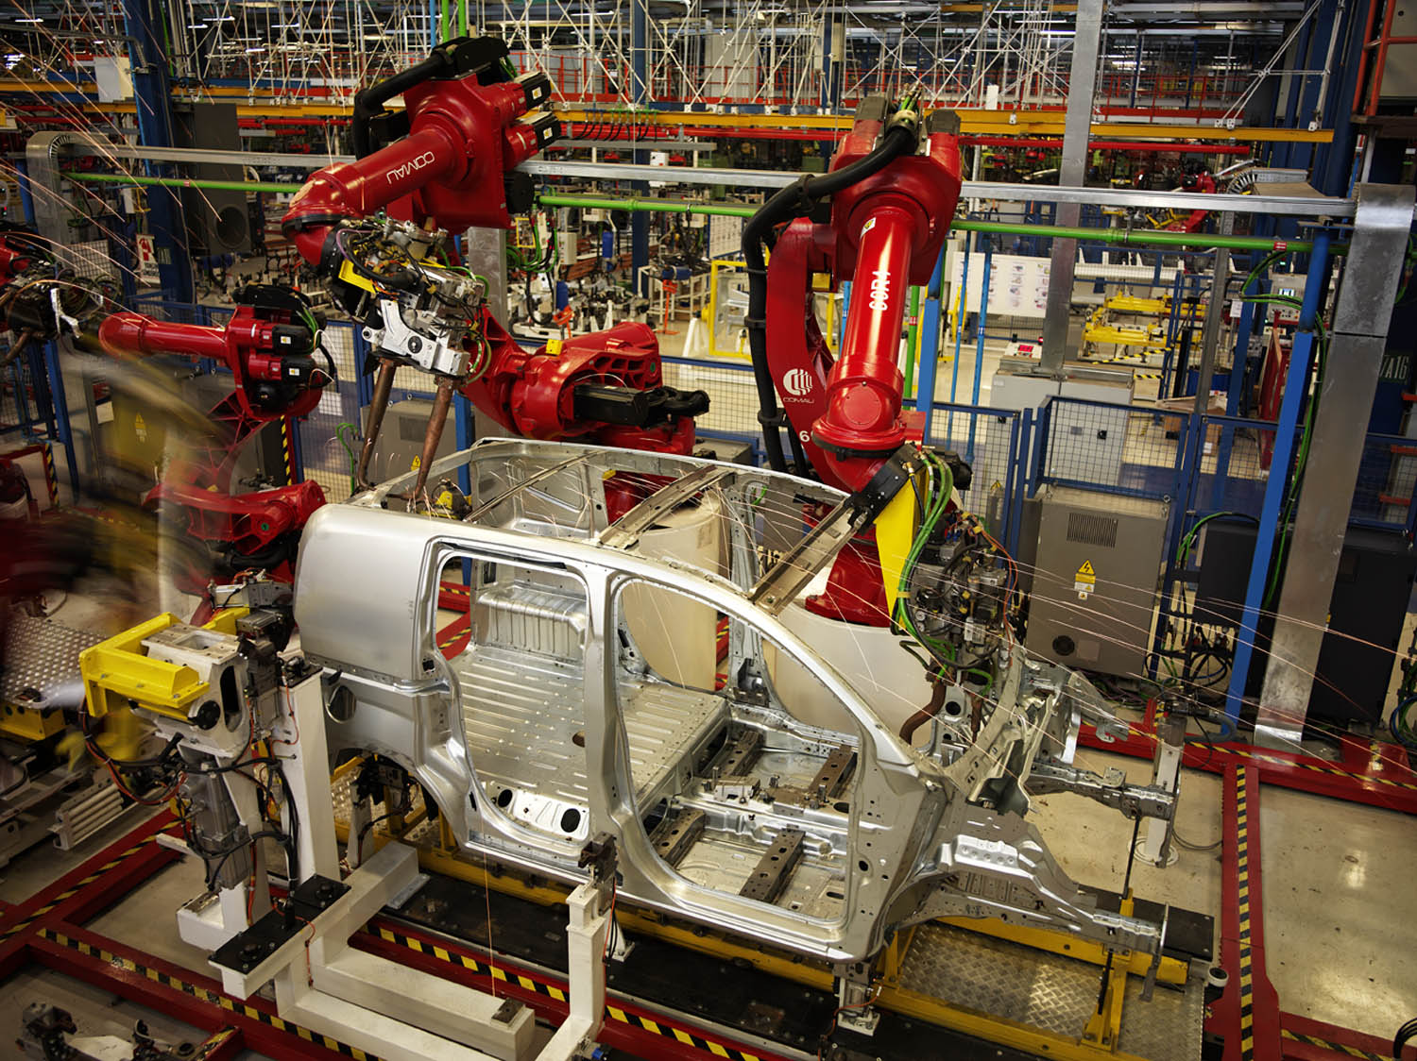
Analogía del Automóvil
Notes:
http://www.quora.com/Software-Engineering/What-is-software-unit-testing-and-why-is-it-important
¿Qué es Unit Testing?
http://www.youtube.com/view_play_list?p=BDAB2BA83BB6588E

Slide 4
Pruebas Unitarias
No pruebes el auto completo si aún no sabes si funcionan los engranes.
Notes:
- Unidades la parte más pequeña y testeable de la aplicación.

Slide 5
Prueba Unitaria (Micro Test)
Una prueba unitaria es un fragmento automatizado de código, escrito y mantenido por los desarrolladores, que invoca un método o función para verificar ciertas suposiciones sobre el comportamiento de una única clase.
Notes:
Es la prueba que está más cercana al código
Se realiza por parte de los programadores.
También son llamados microtests para indicar que son las pruebas más pequeñas que se pueden realizar hacia el código.

Slide 6
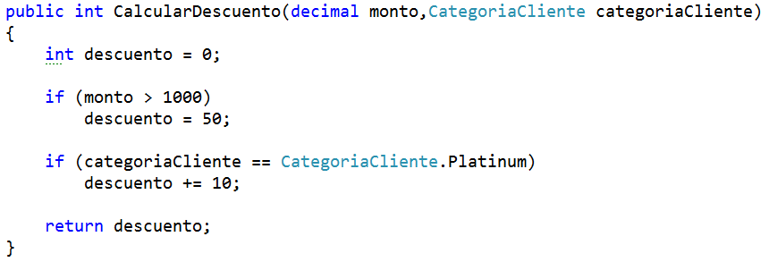
El Objetivo
El objetivo de Unit Testing es probar las unidades lógicas o caminos que existen dentro de una clase.
Notes:
¿Cuántas lógicas así existen en la aplicación que necesiten una prueba?
Si por cada lógica booleana deberíamos tener almenos 2 pruebas que verifiquen.

Slide 7
Una prueba no es unitaria si….
Habla con la Base de Datos.
Se comunica a través de la Red.
Toca el Sistema de Archivos.
Necesita alguna configuración especial del ambiente. (editar archivos de configuración)
Todas estas pruebas son pruebas de integración, no pruebas unitarias.

Slide 8
xUnit Frameworks
Permiten ejecutar lógica específica a nuestras pruebas sin preocuparnos por la infraestructura necesaria.
(Crear, Organizar y Ejecutar pruebas,
Comparar esperados vs obtenidos, Reportar resultados)
.NET: NUnit, MSTest, XUnit.net, MbUnit …..
Java: JUnit, TestNG, Easyb, …..
Ruby: Test::Unit, Rspec, Shoulda …..
Notes:
Para nuestra suerte no tenemos que implementar nuestra propia infraestructura para crear test unitarios (Crear y organizar pruebas, Ejecutar pruebas, Verificar resultados esperados, Reportar resultados, Detalles preciosos de las pruebas fallidas)
Muchas de estas reciben el nombre de xUnit Frameworks ya q descienden o son ports de las primera herramientas de este tipo como es SUnit.
Es importante decir, que debido a que estas frameworks nos proveen toda la infraestructura para realizar pruebas, no se utilizan únicamente para realizar pruebas unitarias sino también otros tipos de pruebas.
Tienen una arquitectura Standart, lo que significa que el conocer alguna de estas te permite conocer rápidamente una nueva inclusive en otro lenguaje.

Slide 9
Ejercicio Aprendiendo a utilizar los xUnit Frameworks
Crear los test unitarios para una lista del tipo pila "Stack" (Last In - First Out)
Notes:
Abrir los ejercicios en el IDE y explorar la clase Stack.

Slide 10
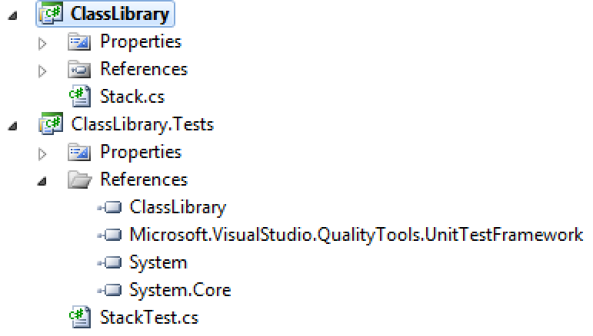
Organización de un Proyecto
Mantener las pruebas separadas del código de producción.
Una clase de prueba por cada clase de producción. (Test Fixture per class)
Proyecto de Producción
Proyecto con las pruebas
Referencia al proyecto de producción
Test Framework
Notes:
Un test fixture es algo que contiene todo lo necesario para verificar y ejecutar un conjunto e pruebas. En este caso vamos a tener un test fixture por cada clase de nuestro proyecto de producción, es decir vamos a tener un conjunto de pruebas por cada clase ( si queremos probar una clase, vamos a crear un archivos con el mismo nombre pero con el postfijo tests donde se encuentren nuestras pruebas) en la cual dicho conjunto de pruebas va estar orientado específicamente a probar el comportamiento de su clase de producción correspondiente.
.
Si tenemos una dentro de un directorio en el proyecto de producción ese directorio también lo ponemos en el proyecto de pruebas y ahí colocamos la clase con las pruebas
El primer proyecto o el código que vamos a probar es denominado código de producción.
En NET es más común tener como convensión TESTS en plural, pero vamos a utilizar esta por hacerlo más homogeneo con JAVA.

Slide 11
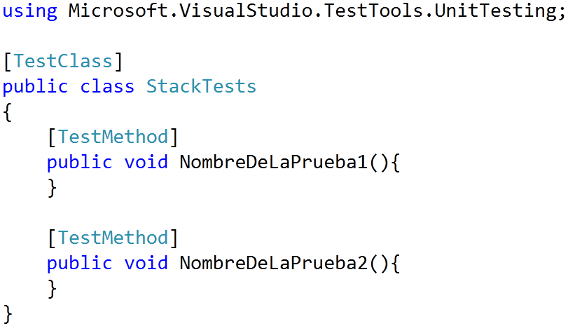
Creando Pruebas
Las pruebas se encuentran dentro de una clase marcada con un atributo
Las pruebas son métodos públicos marcados con un atributo
Notes:
Cada prueba es independiente de la otra y se ejecutan en un orden totalmente aleatorio.
TestClass: Denota las clases que contendrán los test automatizados.
TestMethod: Denota que es un test automatizado
Como seguimos el patron fixture per class, vamos a escribir todos nuestros test dentro de la nueva clase que hemos creado y tiene la extensión test.
Dentro de nunit existen atributos que son muy importantes y que sirven para habilitar la clase y los métodos para que sean reconocidos como pruebas.
Los assertos son proporcionados por la frameworks de pruebas, en este caso nunit, es por eso que tenemos el namespace importado en la parte superior.
Los atributos habilitan la funcionalidad de las pruebas.
Las pruebas son métodos públicos sin argumentos ,en el cuál se coloca como nombre del método una sentencia que represente a la prueba.

Slide 12
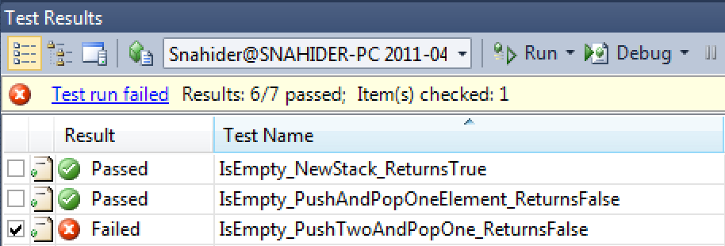
Ejecutando las pruebas
Utilizando la barra de herramientas de pruebas.
Hot Keys:
Ejecutar las pruebas dentro del contexto actual (Ctrl+R,T)
Ejecutar todas las pruebas (Ctrl+R,A)

Slide 13
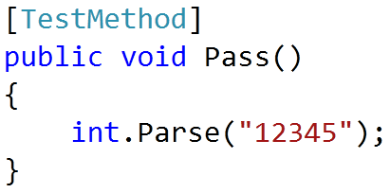
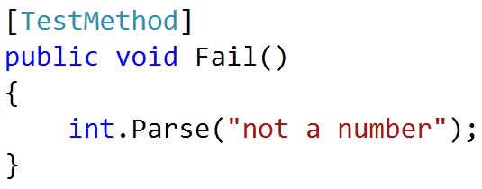
Pass or Fail
PASS: Una prueba es exitosa únicamente si no se produce ninguna excepción dentro de la misma.
FAIL: Cualquier tipo de excepción dentro de la prueba ocasiona que esta falle.

Slide 14
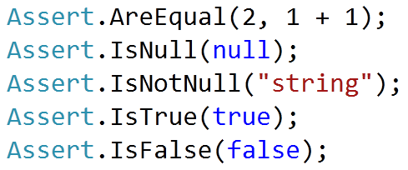
Asserts
Utilitarios que sirven para comprobar que los valores obtenidos al ejecutar la prueba cumplen las condiciones esperadas.
Si la condición no se cumple, se lanza una excepción y nos devuelven un mensaje con información precisa para poder solucionar el problema.
Assert.AreEqual failed. Expected: <2>, Actual:<0>
Notes:
Podemos agregar mensajes adicionales para que sean mostrados en caso el test falle.
Assert.AreEqual failed. Expected: <2>, Actual: <0>. 1+1 debería ser 2

Slide 15
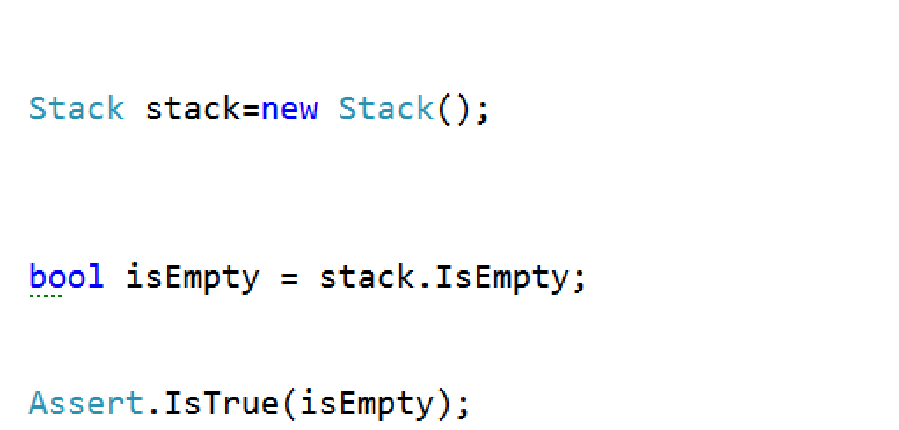
Estructura Universal de una Prueba
Creamos todas las precondiciones y entradas necesarias.
ARRANGE
Realizamos la acción del objeto que estamos probando.
ACT
ASSERT
Verificamos los resultados esperados.
Notes:
Tenemos el nombre de las clases y los métodos que contendrán la prueba, pero ahora cuál es su contenido, este contenido también está dividido en 2 partes principales.
Cada una de estas partes está separada por un espacio en blanco para mejorar su legibilidad.

Slide 16
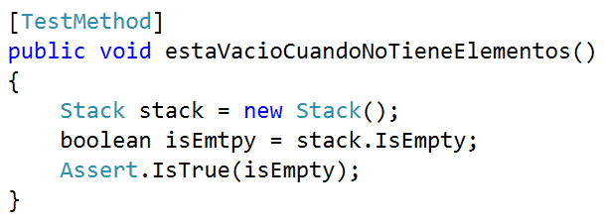
El Nombre de las Pruebas describe la funcionalidad.
El nombre de la prueba debe expresar claramente qué es lo que está siendo probado de tal manera que sirva como documentación de lo que realmente hace la clase.
Escribir los nombres como si fueran requerimientos de la clase.
«El Stack se debe encontrar vacío cuando es nuevo»

Slide 17
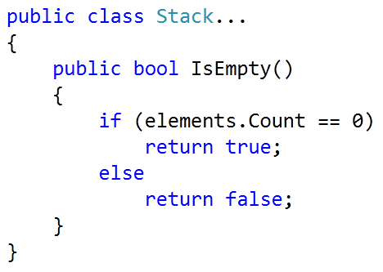
Alcance de cada Prueba Unitaria
Las pruebas unitarias se enfocan en probar un único comportamiento o secuencia de ejecución.
Observamos 2 secuencias de ejecución por lo tanto utilizaremos 2 tests diferentes para probar cada una de estas secuencias.

Slide 18
Nuestra segunda Prueba
¿ Cuál es el otro comportamiento/requerimiento representado en el método "isEmpty"?
???

Slide 19
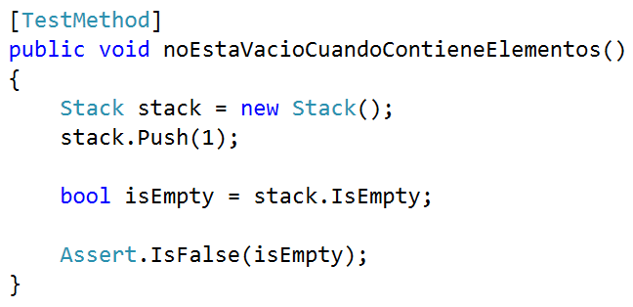
Nuestra segunda Prueba
Realizar la prueba unitaria que verifique :
«El Stack no se encuentra vacío si ingresamos un elemento»

Slide 20
Ejercicio Descubre los comportamientos que necesitan ser probados.
Revisa la clase Stack y analiza qué otros comportamientos o secuencias de ejecución necesitan ser probados.
Comportamiento | Test Name
Está vacío cuando es nuevo | EstaVacioCuandoEsNuevo()
No está vacío cuando contiene elementos | NoEstaVacioCuandoContieneElementos()
Ingresa un elemento | IngresaUnElemento()
Obtiene un elemento y lo remueve de la lista | ObtieneUnElementoYLoRemueve()
El primer elemento obtenido es el último elemento ingresado | ElElementoObtenidoEsElUltimoElementoIngresado()
Lanza una excepción al obtener un elemento y el stack está vacío. | LanzaExcepcionAlObtenerUnElementoCuandoEstaVacio()

Slide 21
Ejercicio Completar las siguientes pruebas
Ingresa un elemento. (Al ingresar y sacar un elemento, el elemento debe ser igual al ingresado)
Obtiene un elemento y lo remueve. (Al ingresar y sacar un elemento, el stack está vacío)
El primer elemento obtenido es el último elemento ingresado. (Al ingresar dos y luego obtener un elemento, este elemento debe ser igual al segundo ingresado)

Slide 22
Set Up y Tear Down
Métodos que nos permiten crear y limpiar datos que son comunes a todas las pruebas.
Set Up For Unit Test
Unit Test
Tear Down For Unit Test
Set Up (Constructor de las pruebas): Inicializar datos que son comunes a todos las pruebas.
Tear Down (Destructor de las pruebas): Limpiar datos que afecten la ejecución entre prueba y prueba.
Notes:
Varios tests comparten las mismas secciones de código, particularmente la arrange(donde establecemos el contexto de la prueba)
Para los test unitarios es muy importante que cualquier instancia de objeto u información de un test previamente ejecutado sea borrada de tal manera que el siguiente test se ejecute como si ningún otro test se hubiera ejecutado previamente.
Podemos pensar al setup y al teardown como si fuera constructores o destructores de un test.
Solo podemos tener uno de ellos x cada test fixture.
De manera similar al setup, podemos utilizar el tear down para colocar en un único lugar la lógica para limpiar información resta

Slide 23
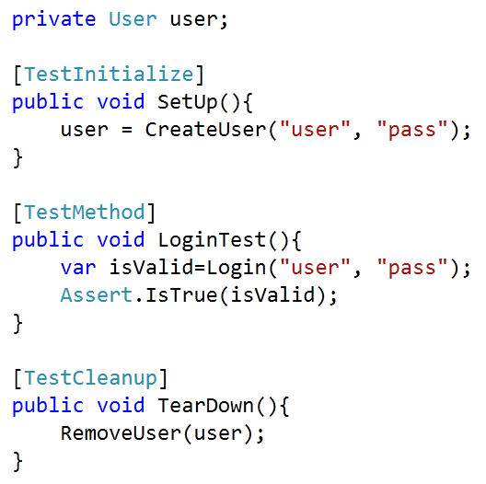
Ejemplo: Set Up y Tear Down
Notes:
El Teardown en test unitarios no es necesario ya que realizar un new nuevamente reinicializa los recursos y el garbage collector se encarga de eliminarlos.

Slide 24
Set Up y Tear Down en Test Fixtures
Establecer un estado una única vez al inicio de todos los test y una única vez al finalizar todos.
Set Up For Test Fixture
Set Up For Unit Test
Unit Test
Tear Down For Unit Test
Tear Down For Test Fixture
Notes:
Usualmente usados para inicializar recursos que son muy costosos o demoran tiempo.

Slide 25
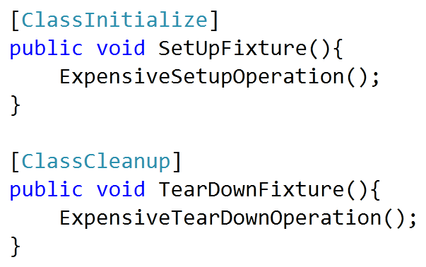
Ejemplo: Set Up y Tear Down en Test Fixtures
Notes:
El Teardown en test unitarios no es necesario ya que realizar un new nuevamente reinicializa los recursos y el garbage collector se encarga de eliminarlos.

Slide 26
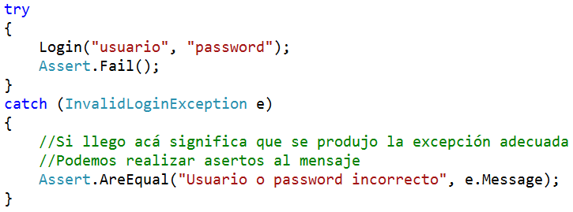
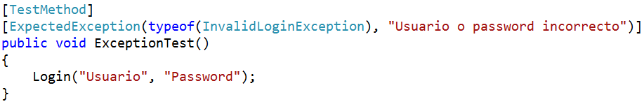
Probando Excepciones
Forma Tradicional
Utilizando Atributos

Slide 27
Ejercicio Probar una Excepción y utilizar un Set Up
Crear una prueba para verificar que al obtener un elemento y el stack se encuentra vacío, se lance una excepción.
Crear un método SetUp para remover el código duplicado de los test.
Notes:
Ver si se quita la 5ta prueba.
Hablar de la necesidad de contar con un pequeño listado.

Slide 28
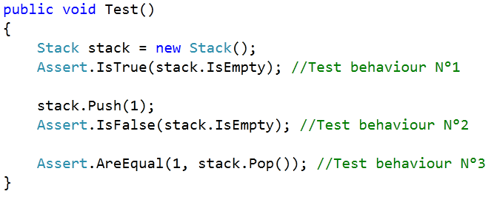
¿Por qué no escribir pruebas más grandes?
Este tipo de pruebas trae los siguientes problemas:
Dificulta la investigación de errores.
Propenso a representar casos de prueba de manera incorrecta y a errores lógicos.
Notes:
Slow Investigation
The TestList() method (on the previous page) ties several execution paths and contexts together, and makes many assertions on them. This structure makes it harder to investigate failures.
Time-Consuming Changes
When code changes functionality, we have to update, remove or add some tests. In order to change this test we would have to consider its entire sequence of activities, perhaps even redesign it altogether.
Slow Authoring
Writing the test involves more than typing, compiling and fixing until it runs green. We also have to ascertain that the test is logically correct, and that it doesn't leave anything out. All this takes time, which we can save by writing smaller, more focused tests.

Slide 29
¿Las Pruebas Unitarias son útiles?
Estadísticas sobre los tipos de errores:
 | Logical | Wiring | Rendering
Frecuencia | Alta | Media | Baja
Dificultad para encontrarlos | Alta | Baja/Media | Trivial
Costo para corregirlos | Alta | Media | Baja
Las pruebas unitarias se enfocan en los errores que se producen más frecuentemente y demandan un alto costo corregirlos.
Notes:
Funcionales: Estos se producen debido a una interacción incorrecta entre dos o más objetos, dicho de otra manera cuando el resultado de un objeto no es el esperado como entrada para un segundo objeto.
Gráficos: Cuando los datos mostrados sobre una interfaz gráfica no son los correctos: texto cortado, datos incompletos o inclusive cuando no se ve bien .
Lógicos: Son los errores más comunes y típicos, estos se encuentran dentro de las estructuras lógicas: “if”s, “for”s
Cost of Finding the Bug Logical bugs are notoriously hard to find. This is because they only show up when the right set of input conditions are present and finding that magical set of inputs or reproducing it tends to be hard. On the other hand wiring bugs are much easier to spot since the wiring of the application is mostly fixed. So if you made a wiring error, it will show up every time you execute that code, for the most part independent of input conditions. Finally, the rendering bugs are the easiest. You simply look at the page and quickly spot that something "looks" off. Cost of Fixing the Bug Our experience also tells us how hard it is to fix things. A logical bug is hard to fix, since you need to understand all of the code paths before you know what is wrong and can create a solution. Once the solution is created, it is really hard to be sure that we did not break the existing functionality. Wiring problems are much simpler, since they either manifest themselves with an exception or data in wrong location. Finally rendering bugs are easy since you "look" at the page and immediately know what went wrong and how to fix it. The reason it is easy to fix is that we design our application knowing that rendering will be something which will be constantly changing.

Slide 30
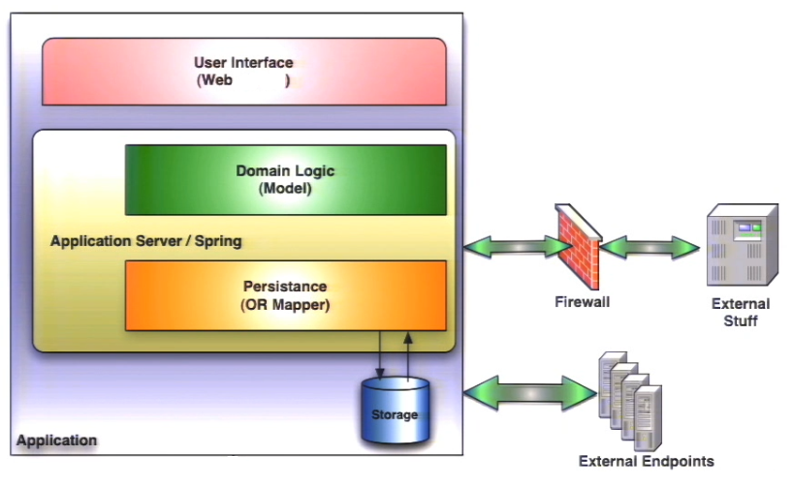
¿Dónde aplicar Pruebas Unitarias?
Si es posible en toda la aplicación, usualmente no se puede en los boundaries. (Views, Data Access)

Slide 31
Ejercicio Técnicas y Prácticas para escribir Pruebas Unitarias
Explorar la organización de la aplicación "Tienda Virtual"
Notes:
Abrir los ejercicios en el IDE y explorar la clase.

Slide 32
Seguir una misma Convención de Nombres
Cada prueba representa documentación sobre la clase, por lo tanto se debe contar con una única convención que permita a todo el equipo entender rápidamente el objetivo de la prueba. Ejm:
[NombreMétodo_Condición_ComportamientoEsperado]
Lo importante no es la convención elegida sino que todo el equipo la entienda y la siga.
Notes:
Recordemos que cada método representa a una nueva prueba, entonces que nombre debemos poner a ese método. Por supuesto no vamos a poner cualquier nombre, este debe ser lo suficientemente expresivo para representar que es lo que estamos buscando probar con el test.
Entonces cuando realizamos una prueba de alguna manera estamos verificar un requerimiento tanto técnico como de negocio que está representando en la clase o método, por lo tanto debemos tratar de expresar dicho requerimiento lo mejor que se pueda dentro del nombre.
De manera similar a cuando se realiza un plan de pruebas manual donde se especifican los inputs y outs de las pruebas, los nombres de nuestros test también deben especificar dichas entradas y salidas esperadas, debemos considerar el nombre de nuestros test unitarios como la descripción de nuestra prueba, como un pequeño resumen de todo lo que se espera que la prueba haga y verifique.
El nombre solo es algo pequeño de todo el tema de legibilidad y confiabilidad que vamos a ver posteriormente, pero esto es muy importante a largo y corto plazo para poder identificar rápidamente cuales son los requerimientos que se están probando asi como los errores en caso se produzcan.
Método: Nos permitirá identificar rápidamente en qué método se encuentra el requerimiento o lógica que buscamos probar.
Existen otras convenciones que podemos utilizar, pero lo bueno de esta convención es que nos impulsa a escribir las 3 partes anteriormente mencionadas y no escribir cualquier cosa.
Lo importante de tener una convención es contar una regla y una pantilla que todo el equipo pueda seguir de manera uniforme y asi todos puedan tener un común y rápido entendimiento sobre las pruebas.

Slide 33
Comenzar probando los "Happy Paths"
Happy Paths: son las secuencias de ejecución "esperadas" bajo condiciones normales de uso.
Comenzamos probando los Happy Paths por que representa a la funcionalidad que da valor al negocio y son los casos que se darán mucho más frecuentemente cuando la aplicación se ejecute en producción.
Notes:
happy path is a default scenario featuring no exceptional or error conditions, and comprises the sequence of activities executed if everything goes as expected.^{[1][2]} For example, the "happy path" for a function validating credit card numbers would be where none of the validation rules raise an error, thus letting execution continue successfully to the end, generating a positive response.
happy path is the "normal" path of execution through a use case or through the software that implements it. Nothing goes wrong, nothing out of the normal happens, and we swiftly and directly achieve the user's or caller's goal.

Slide 34
Comenzar probando el caso más simple
Sí el caso más simple no funciona es muy probable que los casos complejos tampoco.
Adicionalmente tiene los siguientes beneficios.
Crear rápidamente la infraestructura para realizar la prueba.
Comprender mejor los métodos y las interfaces públicas de la clase para estructura la prueba.

Slide 35
No olvidar probar los Exceptional Paths "Interesantes"
Exceptional Paths: son las secuencias de ejecución "no esperadas" bajo condiciones normales de uso.
Debemos evaluar que casos excepcionales valen el esfuerzo de ser probados (probabilidad, impacto).

Slide 36
Ejercicio Identificar Happy Paths y Exceptional Paths.
Analizar los métodos "AgregarLinea" y "ActualizarLinea", identificar los casos más simples, Happy Paths y Excepcional Paths.
Implementar las pruebas unitarias para todos estos casos.
Notes:
Abrir los ejercicios en el IDE y explorar la clase.

Slide 37
Enfoques para realizar Pruebas Automatizadas
Test First Programming: Escribir una prueba antes de escribir el comportamiento dentro de la clase.
Data Driven Testing: La prueba obtiene valores que se encuentran dentro de un "data source" y esta se ejecuta por cada fila que encuentre en el "data source".

Slide 38
Ejercicio Aplicar los enfoques "Test First Programming" y "Data Driven Testing"
Implementar el método "RemoverLinea" utilizando "Test First Programming"
Crear una prueba para el método "Total" utilizando "Data Driven Testing"

Slide 39
Propiedades de una Prueba Unitaria
Fast: Unos cuantos milisegundos en ejecutarse.
Independent: Enfocarse en una única unidad de código.
No acceden a base de datos.
No afectan el resultado de otros tests.
Repeatable: Ejecutarse de manera repetitiva sin intervención.
Small: 10 líneas o menos.
Transparent: Comunicar claramente lo que se busca probar.
Notes:
Small: 10 lines or less, ideally
Precise: Checks one behavior of one class
Isolated: Doesn't affect other tests
Fast: Takes milliseconds to run
Frequently Run: Every time you make a change
Isolated: Tests isolate failures. A developer should never have to reverse-engineer tests or the code being tested to know what went wrong. Each test class name and test method name with the text of the assertion should state exactly what is wrong and where. If a test does not isolate failures, it is best to replace that test with smaller, more-specific tests. A good unit test has a laser-tight focus on a single effect or decision in the system under test. And that system under test tends to be a single part of a single method on a single class (hence "unit"). Tests must not have any order-of-run dependency. They should pass or fail the same way in suite or when run individually. Each suite should be re-runnable (every minute or so) even if tests are renamed or reordered randomly. Good tests interferes with no other tests in any way. They impose their initial state without aid from other tests. They clean up after themselves. Repeatable: Tests must be able to be run repeatedly without intervention. They must not depend upon any assumed initial state, they must not leave any residue behind that would prevent them from being re-run. This is particularly important when one considers resources outside of the program's memory, like databases and files and shared memory segments. Repeatable tests do not depend on external services or resources that might not always be available. They run whether or not the network is up, and whether or not they are in the development server's network environment. Unit tests do not test external systems. Self-validating: Tests are pass-fail. No agency must examine the results to determine if they are valid and reasonable. Authors avoid over-specification so that peripheral changes do not affect the ability of assertions to determine whether tests pass or fail.

Slide 40
Información Adicional
Nunit http://www.nunit.org/
MSTests vs NUnit http://www.barebonescoder.com/2010/06/mstest-vs-nunit-with-visual-studio-2010-tdd/
MSTests vs NUnit: Comparación de atributos http://blogs.msdn.com/b/nnaderi/archive/2007/02/01/mstest-vs-nunit-frameworks.aspx

